Slide 1
درس تغذیه ورزشی
چربيها و نقش آنها در تغذيه ، ارتباط چربيها با فعاليتهاي ورزشي
تهیه کننده:
آرزو فرزانه
دکترای تخصصی بیوشیمی و متابولیسم ورزشی

Slide 2
فصل اول
ساختار و طبقه بندي چربيها
عناصر سازنده چربیها ← کربن، هیدروژن، مقدار کمی اکسیژن
وظایف چربی ها
1) در ساختمان سلولها
2) انرژی زایی

Slide 3
فصل اول
ساختار و طبقه بندي چربيها
انرژی زایی چربی ها ← 2 برابر قندها و پروتئین ها است.
در شرایط طبیعی تغذیه ← 25- 20 % کالری مورد نیاز روزانه از مصرف چربی ها تامین می شود.
یک جیره متعادل غذایی روزانه ← 90-65 گرم چربی دارد.
طبقه بندي چربيها :
ساده ( اسيد چرب ، گليسريدها ، مومها )
مركب
مشتق

Slide 4
فصل اول
ساختار و طبقه بندي چربيها
اسید چرب ← بیشتر از 70 نوع اسید چرب در طبیعت یافت می شود
اسید های چرب اشباع: فاقد پیوند دوگانه بوده و برای سلامتی ضرر دارند( چربی حیوانی)
اسید های چرب غیر اشباع: حاوی یک تا چند پیوند دوگانه بوده و مصرف متعادل آنها مفید است(روغن های گیاهی)
40-0 → n → CooH-)n2(CH-3 CH
معروفترین اسیدهای چرب ← 1) اسید استئاریک 18C
2) اسید اولئیک 18C ← یک پیوند 2 گانه
3) اسید پالمیتیک 16C
اتمهای کربن به وسیله اتصالات منفرد به یکدیگر متصل شده.

Slide 5
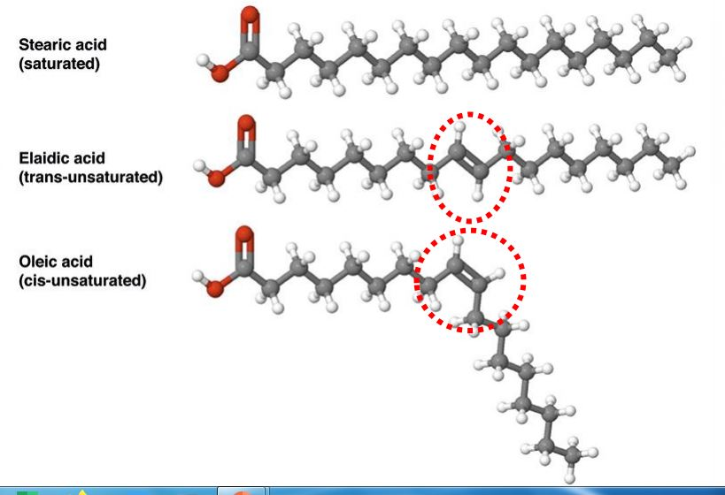
فصل اول
ساختار و طبقه بندي چربيها

Slide 6
فصل اول
ساختار و طبقه بندي چربيها
اسیدهای چرب اشباع شده:
1- در دمای اتاق جامدند 2-ازمنابع حیوانی
مانند اسید استئاریک
اسید های چرب اشباع نشده :
1) مایع 2) زودتر هضم می شوند 3) از منابع گیاه 4) حاوی ویتامین های محلول در چربی
اسید لینولئیک ←2 اتصال دوگانه اسید لینولنیک ← 3 اتصال دوگانه
گلیسریدها ← فراوانترین نوع چربیها
منو منو آسیل گلیسیریدها
با توجه به تعداد CooH دی دی آسیل گلیسریدها
تری تری آسیل گلیسریدها

Slide 7
فصل اول
ساختار و طبقه بندي چربيها
طبقه بندی لیپیدها: 1-لیپیدهای ساده: الف)اسیدچرب+گلیسرول ب)واکس ها که از ترکیب اسیدچرب با الکل های سنگین ایجادمیشوند 2-لیپیدهای مرکب: این لیپیدها علاوه بر اسیدچرب و الکل یک ریشه شیمیایی اضافی نیز دارند الف) فسفولیپیدها: اسیدچرب +الکل +ر یشه فسفات (گلیسرو فسفولیپید : که الکل آن گلیسرول است. اسفنگو فسفولیپید : که الکل آن اسفنگوزین است) ب) گلیگولیپیدها (گلیگو اسفنگولیپیدها): اسیدچرب +الکل (اسفنگوزین) +کربوهیدرات ج) لیپیدهایی که حاوی ساختارهایی مانند سولفات (سولفولیپید) یا گروه آمینو (آمینو لیپید) یا پروتئین (لیپوپروتئین) در ساختارشان هستند.
3-لیپیدهای مشتق ← موادی که از چربی های ساده یا مرکب به دست می آیند
شامل ← استروئیدها که عبارت اند از:اسیدهای صفراوی، هورمونهای جنسی، ویتامین D، کلسترول
کلسترول ← منشأ حیوانی داردو در تخم مرغ زیاد یافت می شود.

Slide 8
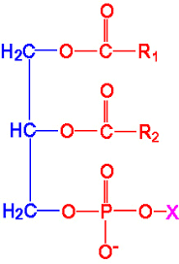
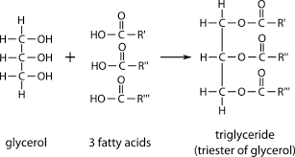
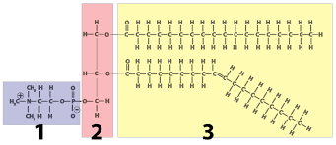
فصل اول
ساختار و طبقه بندي چربيها
فسفولیپیدها
تری آسیل گلیسریدها
فسفولیپیدها کولین

Slide 9
فصل اول
ساختار و طبقه بندي چربيها
نقش فسفولیپدها ← 1) متابولیسم بدن 2) در ساختمان غشاء سلولی
3) انتقال چربی های خون 4) در لخته شدن خون
5) تشکیل بافت پوشاننده رشته های عصبی
نقش گلیکولیپیدها ← 1) سازنده بافت عصبی (نرون)
2) در ساختمان غشاء سلولی
3) انتقال یونها در بدن
نقش لیپوپروتئین ها ← 1) در ساختمان غشاء سلولی 2) عامل اصلی حرکت چربی در خون

Slide 10
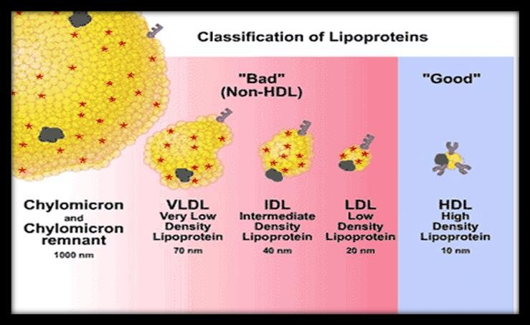
فصل اول
ساختار و طبقه بندي چربيها
چربی های خون در بسته‌های گردشی در خون به نام لیپوپروتئین قرارگرفته‌اند و از طریق خون به نقاط مختلف بدن منتقل می‌شوند. افزایش غیرطبیعی چربی های خون خطرناک است و می‌تواند منجر به بیماری‌های قلبی عروقی ازجمله آترواسکلروز شود
1 ) با چگالی بسیار پایین ← TG↑ ، Cho,PL↓ مانند VLDL
طبقه بندی لیپوپروتئین ها← 2) با چگالی پایین ← TG↓ ، ↑Cho مانند LDL
3) با چگالی زیاد ← پروتئین ↑، چربی↓ مانند HDL

Slide 11
فصل اول
ساختار و طبقه بندي چربيها
1) شیلومیکرون وظیفه دارد اسیدهای چرب جذب‌شده از روده را به بافت‌های دیگر ازجمله کبد منتقل کند.
VLDL (2 اسید چرب‌های سنتز شده در کبد را به سایر بافت‌ها منتقل می‌کند.
شیلومیکرون و VLDL هر دو غنی از تری گلیسیرید هستند.
3)تری آسیل گلیسرول ها تحت عمل آنزیمی به نامLPL ) لیپوپروتئین لیپاز) از شیلومیکرون و VLDL جدا می‌شوند.
4)هنگامی‌که VLDL از تری آسیل گلیسرول جدا می‌شود چگال تر می‌شود و به ذراتی به نام IDL تبدیل می‌شوند.
5)کبد IDL را برمی‌دارد و در آن تغییر شکلی به وجود می‌آورد و آن را به LDL تبدیل می‌کند
LDL کلسترول را به غشای سلول می‌برد تا سلول برای ساخت غشا از آن استفاده کند.
HDL (6به‌طور معکوس کلسترول را از بافت‌ها به کبد منتقل می‌کنند.
این لیپوپروتئین کلسترول اضافه را از تمام بافت‌های بدن جمع‌آوری کرده و آن را به کبد منتقل می‌کند و کبد نیز از آن برای ساخت نمک‌های صفراوی و صفرا بهره می‌گیرد. با افزایش بازگشت کلسترول به کبد، هپاتوسیت ها سنتز LDL و سایر لیپوپروتئین‌ها را کاهش می‌دهد.

Slide 12
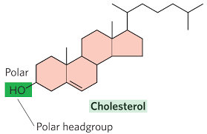
فصل اول
ساختار و طبقه بندي چربيها
چربیهای مشتق ← موادی که از چربی های ساده یا مرکب به دست می آیند
شامل ← استروئیدها که عبارت اند از:اسیدهای صفراوی، هورمونهای جنسی، ویتامین D، کلسترول
کلسترول ← منشأ حیوانی داردو در تخم مرغ زیاد یافت می شود.
اسید سیتریک
کلسترول در بدن از 2 ماده ساخته می شود
استیل کوآنزیم A ← اسید چربی که طی
فرایند بتااکسیداسیون کربن از دست بدهد
نقش کلسترول :
1) عایق مناسب در ساختمان مغز و اعصاب
2) تبدیل به اسیدهای صفراوی و هورمونهای جنسی و استروئیدهای مترشحه از غده فوق کلیوی
3) جذب ویتامین های فعلی محلول در چربی

Slide 13
فصل اول
ساختار و طبقه بندي چربيها
هضم چربیها
مرحله اثر آنزيمها | مرحله شكسته شدن مولكولها | عامل هضم كننده
 | 1.تبديل چربيها به چربيهاي ساده تر 2.افزايش سطح آنها براي تاًثير بيشتر آنزيمها 3.تشكيل ميسل براي حمل چربيها به سلولها روده ، به خاطر جذب به داخل خون 4- خنثی کردن اسیدیته معدی | املاح صفراوي
تجزيه تري گليسريدهاي با زنجيره كوتاه به دي و منوگليسريد |  | ليپاز معده
تجزيه تري گليسريدها به دي گليسريدها واسيدهاي چرب و گليسرول |  | ليپاز لوزالمعده و روده باريك

Slide 14
فصل اول
ساختار و طبقه بندي چربيها
جذب چربیها
جذب اسیدهای چرب با زنجیره کوتاه (کمتر از 10 کربن ) | جذب اسیدهای چرب با زنجیره بلند
از طریق سلول های اپیتلیال روده ورود به جریان خون و اتصال به آلبومین ورید باب ورود به کبد ورود به روند سوخت وساز | از طریق سلول های اپیتلیال روده ستز تری گلیسریدهای جدید به همراه کلسترول و فسفولیپیدهای شبکه ER تشکیل مولکولهای چربی ترکیب با پروتئین کبد ورود به خون شیلومیکرون از طریق لنف صدری به سیاهرگ زبرین و ورود به دهلیز راست

Slide 15
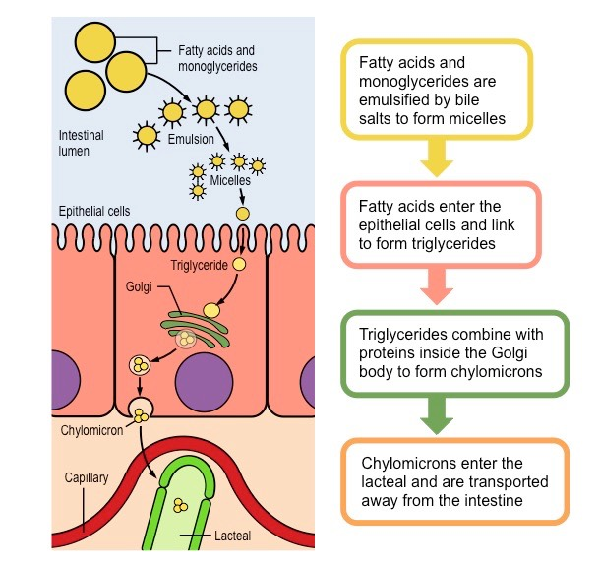
فصل اول
ساختار و طبقه بندي چربيها
جذب چربیها

Slide 16
فصل اول
ساختار و طبقه بندي چربيها
متابولیسم چربیها:
نیاز به انرژی(گرسنگی و دیابت) افزایش ترشح هورمونها و لیپاز سلولی هیدرولیز TG ذخایر چربی افزایش اسید چرب پلاسما انتقال به بافتهای مورد نیاز و تامین انرژی
نقش کبد در متابولیسم چربیها: 1) سنتز تری گلیسریدها از قندها
2) سنتز تری گلیسریدها از پروتئین ها
3) سنتز کلسترول و فسفولیپد از اسید چرب

Slide 17
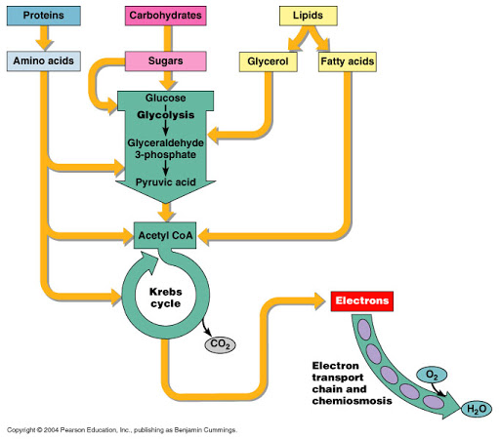
فصل اول
ساختار و طبقه بندي چربيها
کاتابولیسم چربیها

Slide 18
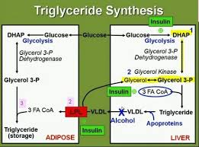
فصل اول
ساختار و طبقه بندي چربيها
آنابولیسم چربیها

Slide 19
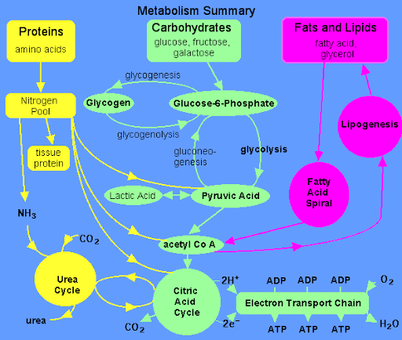
فصل اول
ساختار و طبقه بندي چربيها
کاتابولیسم چربیها

Slide 20
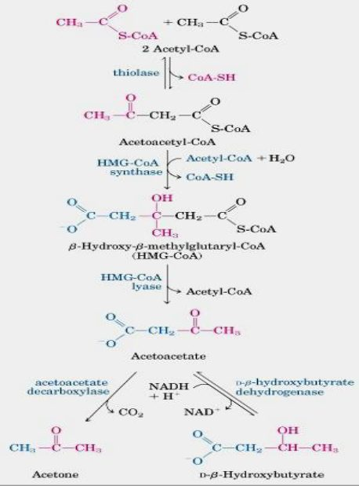
کتوز : در زمان گرسنگی و دیابت ← قندها مصرف نمی شوند و به جای آن چربی ها مصرف می شوند که روند آن به شرح زیر است:
تجزیه اسید چرب ← استیل کوآنزیم A
2 استیل کوآنزیم A استواستات در کبد اسید بتاهیدروکسی بوتریک
مقدار کمی هم استون به وجود می آید.
3 ماده ← اسید استیک + اسید بتاهیدروکسی بوتیریک + استون ← اجسام کتونی
تجمع این موارد در خون باعث حالت ← کتوز می شود که برای مغز سمی است.
فصل اول
ساختار و طبقه بندي چربيها

Slide 21
رابطه چربیها با ورزش
چربیها به دو صورت برای تأمین انرژی مصرف می شوند
1) اسیدهای چرب ناشی از لیپولیز در آدیپوز
2) TG خون و بافت عضلانی
در شرایط استراحت انرژی بدن توسط چربیها تأمین می شود
و از طریق سیستم هوازی و با مصرف اکسیژن این عمل انجام می شود.
در تمرینات کوتاه مدت و شدید ← نقش چربیها به مراتب کمتر است.

Slide 22
رابطه چربیها با ورزش
در ورزش های طولانی مدت و استقامتی ← ترکیبی از قند و چربی انرژی را تأمین می کند
در شروع تمرین، ماده غذایی اصلی، قند و با افزایش زمان تمرین، چربی نقش اساسی را دارد. به عبارت دیگر فعال شدن چربی به عنوان سوخت زمانی اتفاق می افتد که از ذخائر گلیکوژنی کاسته شده ولی فعالیت همچنان ادامه داشته باشد، با فشار max2Vo60%
زمانی که ذخایر گلیکوژن عضلات و کبد به پایان برسد، دیگر چربیها نمی توانند تولید انرژی کنند. به خاطر همین مسئله است که دونده های ماراتون برای حفظ ذخایر قندی در طول مسابقه مایعات شیرین مصرف می کنند.

Slide 23
رابطه چربیها با ورزش
عوامل اثرگذار بر سطح FFA در پلاسما:
تجمع اسید لاکتیک باعث کاهش اسید چرب پلاسما
هورمونها
مصرف کافئین ( قهوه) متابولیسم اسیدچرب را افزایش (صرفه جویی در مصرف قند)
گرم کردن مناسب افزایش اسید چرب پلاسما
مصرف غذاهای پرچرب قبل از تمرین غلظت FFA افزایش
) اجرای تمرینات منظم ورزشی ← max2VO را افزایش ← سطح FFA را افزایش
انسولین↑ ← FFA کاهش
هورمون رشد، کورتیزول، اپی نفرين، نوراپی نفرين، تیروکسین ← افزایش FFA

Slide 24
رابطه چربیها با ورزش
تغییرات بیوشیمیایی چربی ها در اثر فعالیت های ورزشی
اکسایش چربی ها در آدیپوز و در نتیجه افزایش اسید چرب پلاسما
افزایش فعالیت هورمونی ← افزایش اپی نفرين و نوراپی نفرين، گلوکاکون
افزایش فعالیت آنزیم لیپوپروتئین لیپاز و کاهش لیپاز کبدی
افزایش لیپولیز درون عضلات اسکلتی← در اثر فعالیت های ورزشی و فعال بودن عضلات، افزایش آدرنالین لیپولیز درون سلولهای عضلات افزایش مییابد

Slide 25
سپاس از توجه شما

